Slide 1
МУЛЬТИВАРКИ

Slide 2
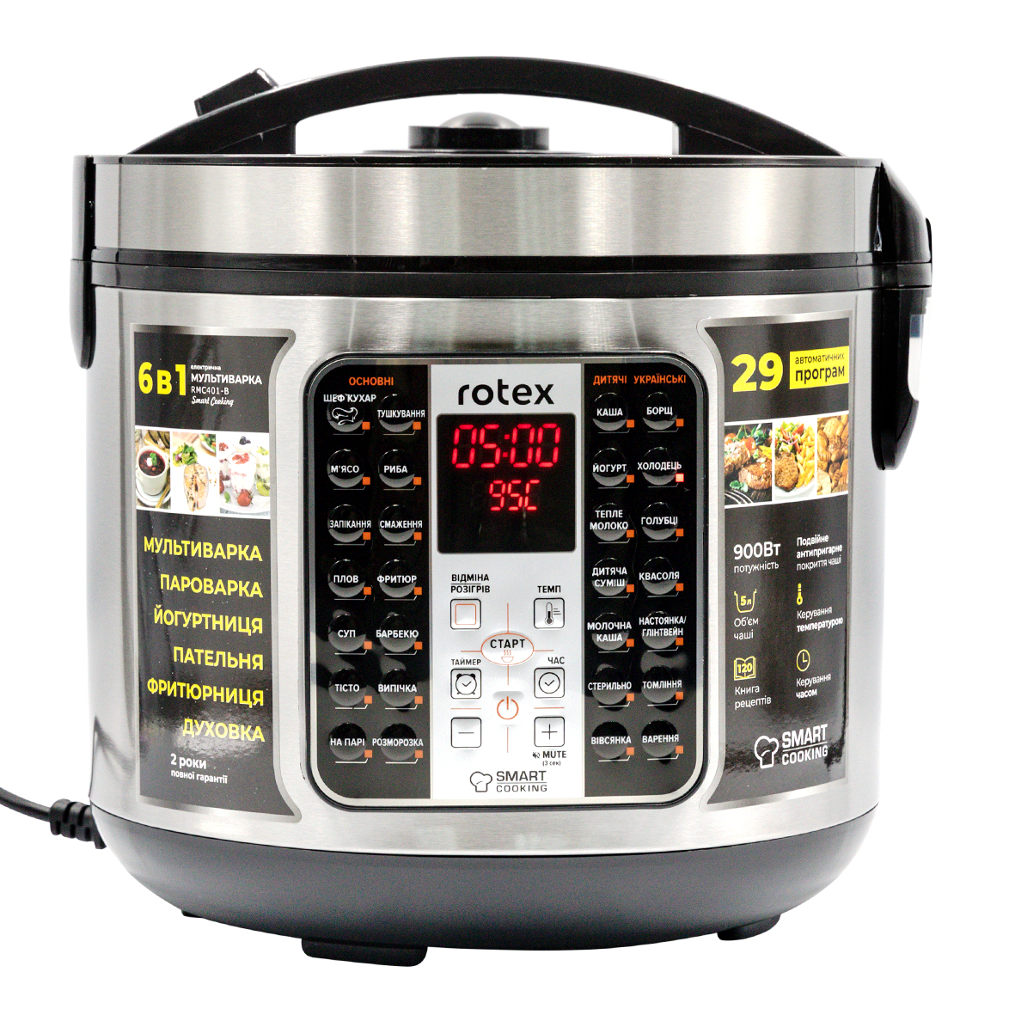
RMC401-B Smart Cooking
Потужність 900 Вт
Обсяг чаші 5 л
Покриття чаші: подвійне антипригарне
Набір функцій Smart Cooking:
- зміна Температури і часу приготування
  - скасування функції Підігріву
  - вимкнення звуку
Таймер 24 години.
Відкладений старт
29 програм:
ДИТЯЧІ: КАША, ЙОГУРТ, ТЕПЛЕ МОЛОКО, ДИТЯЧА СУМІШ, МОЛОЧНА КАША, СТЕРИЛЬНО, ВІВСЯНКА,
ОСНОВНІ: ШЕФ КУХАР, М'ЯСО, ЗАПІКАННЯ, ПЛОВ, СУП, ТІСТО, НА ПАРІ, ТУШКУВАННЯ, РИБА, СМАЖЕННЯ, ФРИТЮР, БАРБЕКЮ, ВИПІЧКА, РОЗМОРОЗКА, РОЗІГРІВ
УКРАЇНСЬКІ: БОРЩ, ХОЛОДЕЦЬ, ГОЛУБЦІ, КВАСОЛЯ, НАСТОЯНКА/ГЛІНТВЕЙН, ТОМЛІННЯ, ВАРЕННЯ
Шнур живлення довжиною 1,2 м.
У комплекті: пластикова пароварка, ложка, ополоник, мірний стакан, пластикова кришка для чаші, книга рецептів (100 рецептів).
Корпус: нержавіюча сталь. Колір пластика: чорний.

Slide 3
Перша мультиварка Rotex з англомовною панеллю управління –
для іноземців в Україні та міжнародних ринків –
RMC504-W INTERNATIONAL

Slide 4
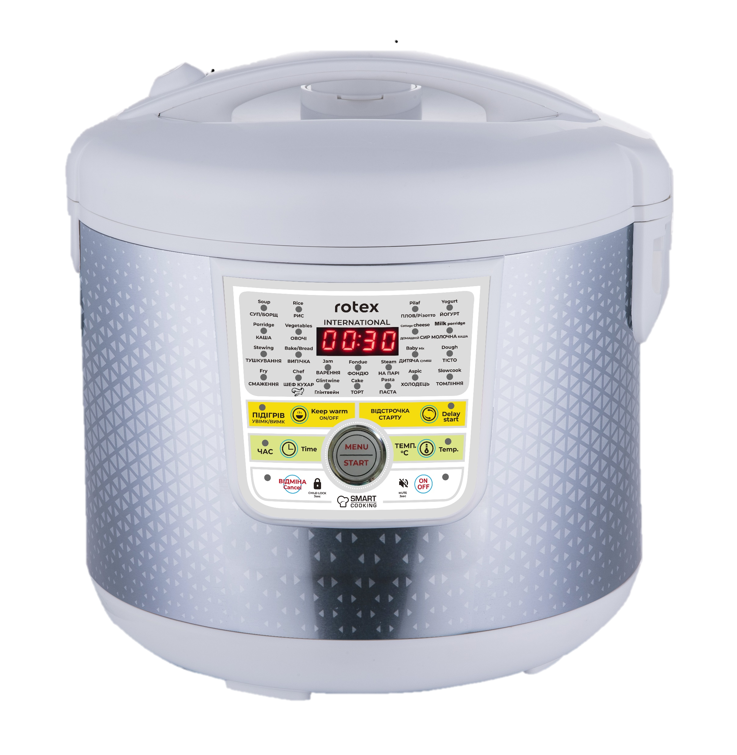
Переваги RMC504-W INTERNATIONAL
нові програми: Томління,
Домашній сир, ТОРТ, Фондю,
Різотто
скасування функції
Підігріву
зручний джойстик
керування
регулювання часу
та температури
блокування від дітей
вимкнення звуку
корпус з нержавіючої сталі з дизайнерським малюнком

Slide 5
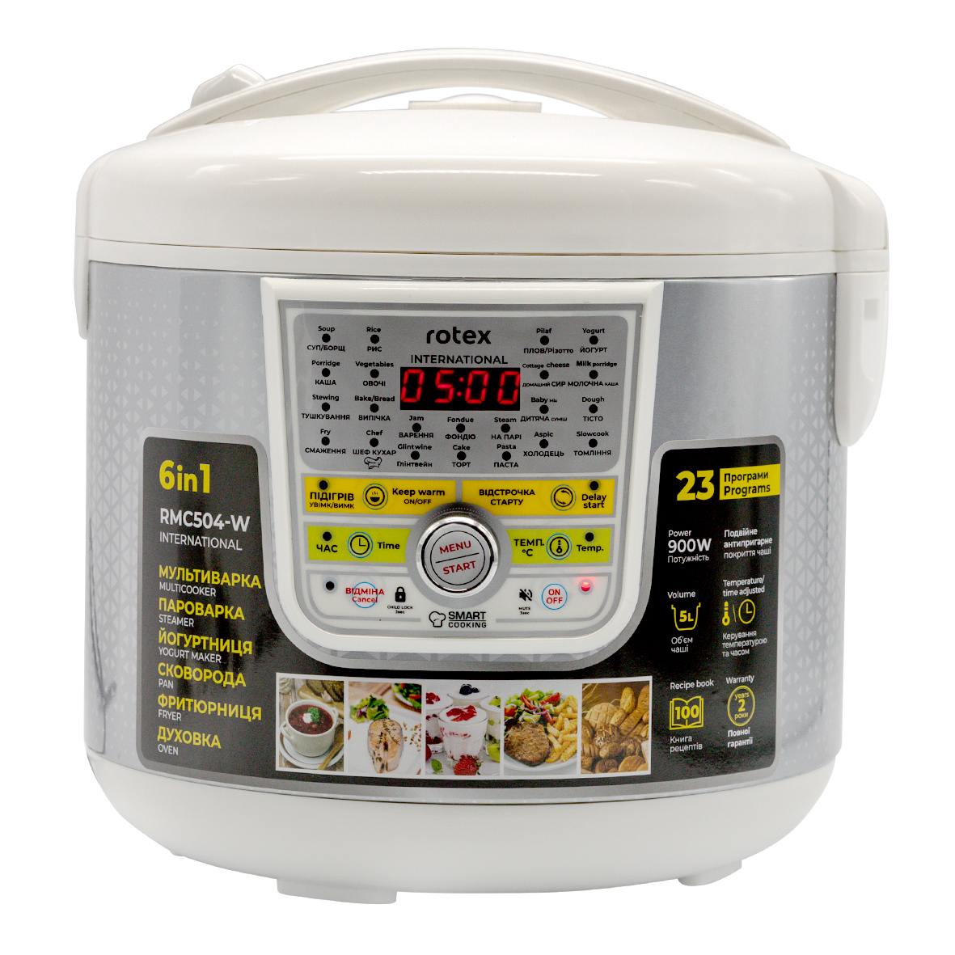
RMC504-W INTERNATIONAL з функціоналом Smart Cooking
Потужність 900 Вт
Обсяг чаші 5 л
Покриття чаші: подвійне антипригарне
Електронне керування за допомогою зручного джойстика
Набір функцій Smart Cooking:
- зміна Температури і часу приготування
  - скасування функції Підігріву
  - блокування від дітей
  - вимкнення звуку
Таймер 24 години.
Відкладений старт
23 програми: (ЙОГУРТ, МОЛОЧНА КАША, КАША, ДИТЯЧА СУМІШ, Овочі, РИС, СУП/БОРЩ, НА ПАРІ, ДОМАШНІЙ СИР, ХОЛОДЕЦЬ, СМАЖЕННЯ, ПАСТА, ТУШКУВАННЯ, ТОМЛІННЯ, ВАРЕНННЯ, ВИПІЧКА, Глінтвейн, ПЛОВ/Різотто, ШЕФ КУХАР, ПІДІГРІВ, ТІСТО, Фондю, Торт.)
Українське та англійське меню
Шнур живлення довжиною 1,2 м.
У комплекті: пластикова пароварка, ложка, ополоник, мірний стакан, пластикова кришка для чаші, книга рецептів (100 рецептів).
Корпус: нержавіюча сталь з дизайнерським малюнком. Колір пластика: білий.

Slide 6
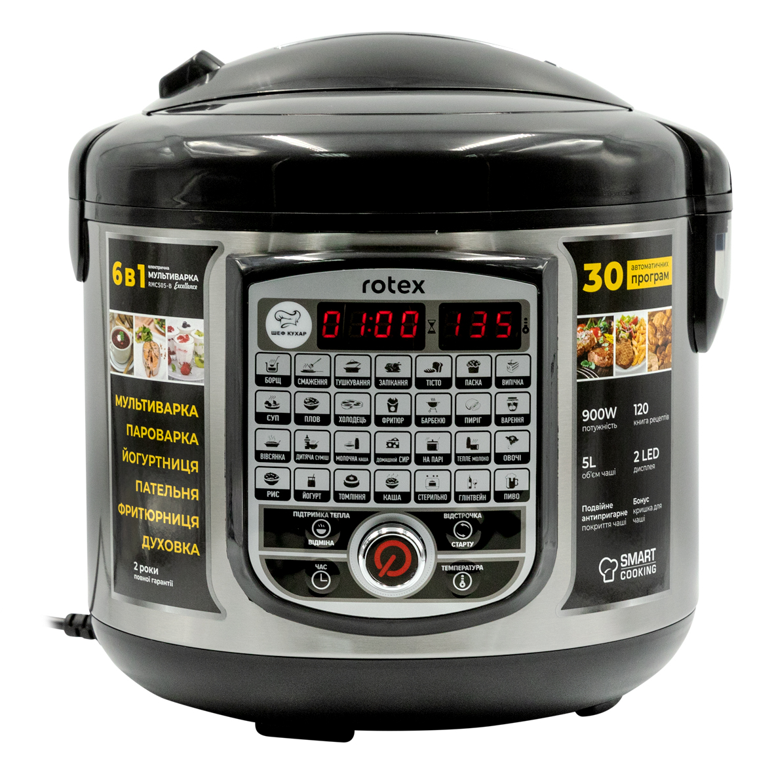
RMC505-B з функціоналом Smart Cooking
Потужність 900 Вт.
Обсяг чаші 5 л.
Електронне керування.
-Покриття чаші: подвійне антипригарне
30 програм (ШЕФ КУХАР, БОРЩ, СМАЖЕННЯ, ЙОГУРТ, ТЕПЛЕ МОЛОКО,МОЛОЧНА КАША, СТЕРИЛЬНО, КАША, ДИТЯЧА СУМІШ, ОВОЧІ, ВІВСЯНКА, ПАСКА, РИС, СУП, НА ПАРІ, ДОМАШНІЙ СИР, ХОЛОДЕЦЬ, ТУШКУВАННЯ, ТОМЛІННЯ, БАРБЕКЮ, ЗАПІКАННЯ, ВАРЕННЯ, ПИРІГ, ВИПІЧКА, ГЛІНТВЕЙН, ПЛОВ, ФРИТЮР, ПІДІГРІВ, ПИВО, ТІСТО) .
Smart Cooking:
  зміна Температури і часу приготування,
  скасування функції Підігріву,
  багатофункціональний Джойстик управління.
-2 LED дисплея.
-Шнур живлення довжиною 1,2 м.
-Таймер 24 години.
-Відкладений старт.
-У комплекті: пластикова пароварка, ложка, ополоник, мірний стакан, кришка для чаші за харчового пластику, книга рецептів (120 рецептів).
Корпус: нержавіюча сталь. Колір пластика: чорний.

Slide 7
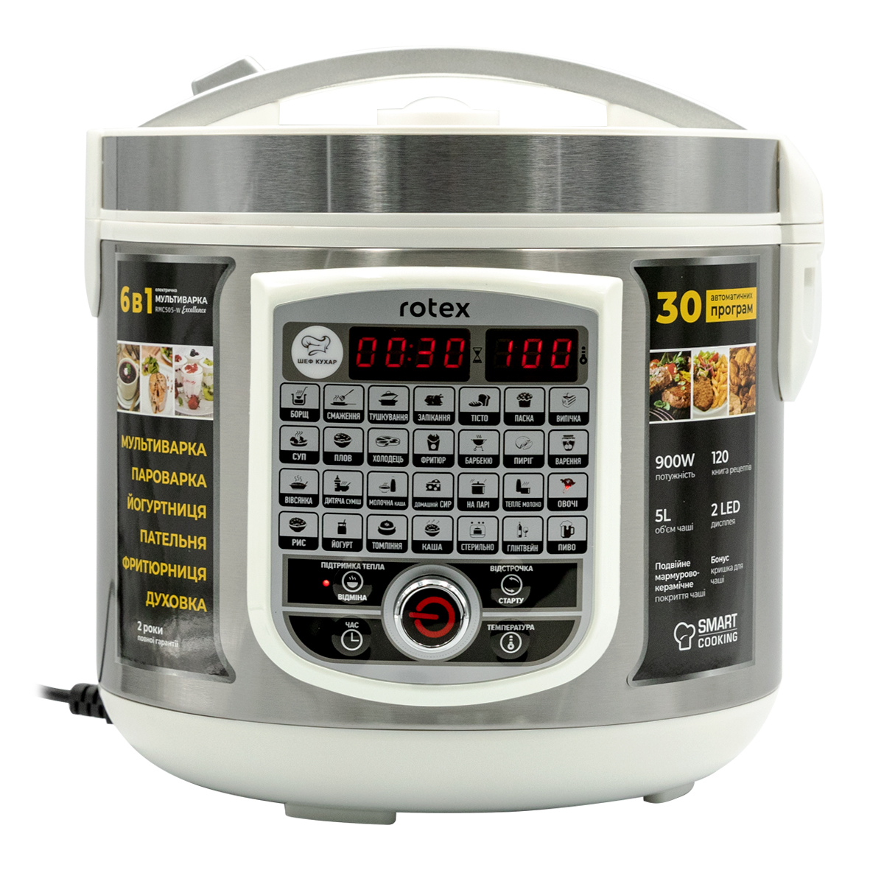
RMC505-W з функціоналом Smart Cooking
Потужність 900 Вт.
Обсяг чаші 5 л.
Електронне керування.
-Покриття чаші: подвійне мармурово-керамічне
30 програм (ШЕФ КУХАР, БОРЩ, СМАЖЕННЯ, ЙОГУРТ, ТЕПЛЕ МОЛОКО,МОЛОЧНА КАША, СТЕРИЛЬНО, КАША, ДИТЯЧА СУМІШ, ОВОЧІ, ВІВСЯНКА, ПАСКА, РИС, СУП, НА ПАРІ, ДОМАШНІЙ СИР, ХОЛОДЕЦЬ, ТУШКУВАННЯ, ТОМЛІННЯ, БАРБЕКЮ, ЗАПІКАННЯ, ВАРЕННЯ, ПИРІГ, ВИПІЧКА, ГЛІНТВЕЙН, ПЛОВ, ФРИТЮР, ПІДІГРІВ, ПИВО, ТІСТО) .
Smart Cooking:
  зміна Температури і часу приготування,
  скасування функції Підігріву,
  багатофункціональний Джойстик управління.
-2 LED дисплея.
-Шнур живлення довжиною 1,2 м.
-Таймер 24 години.
-Відкладений старт.
-У комплекті: пластикова пароварка, ложка, ополоник, мірний стакан, кришка для чаші за харчового пластику, книга рецептів (120 рецептів).
Корпус: нержавіюча сталь. Колір пластика: білий.

Slide 8
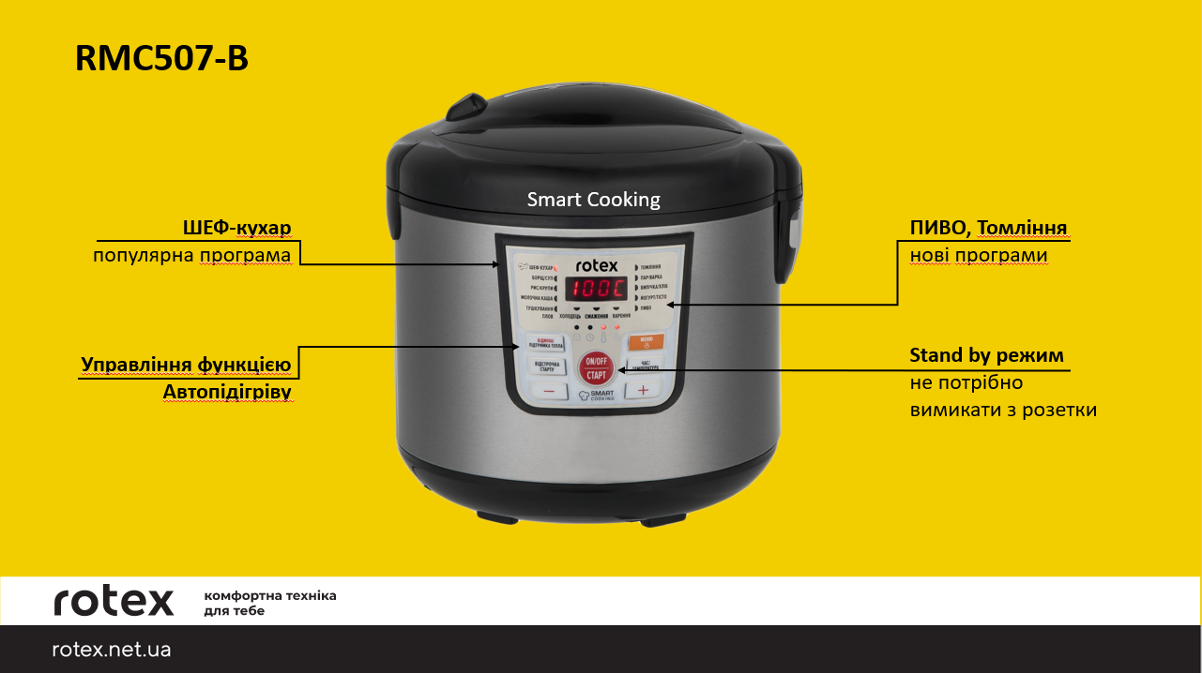
Регулювання часу та температури

Slide 9
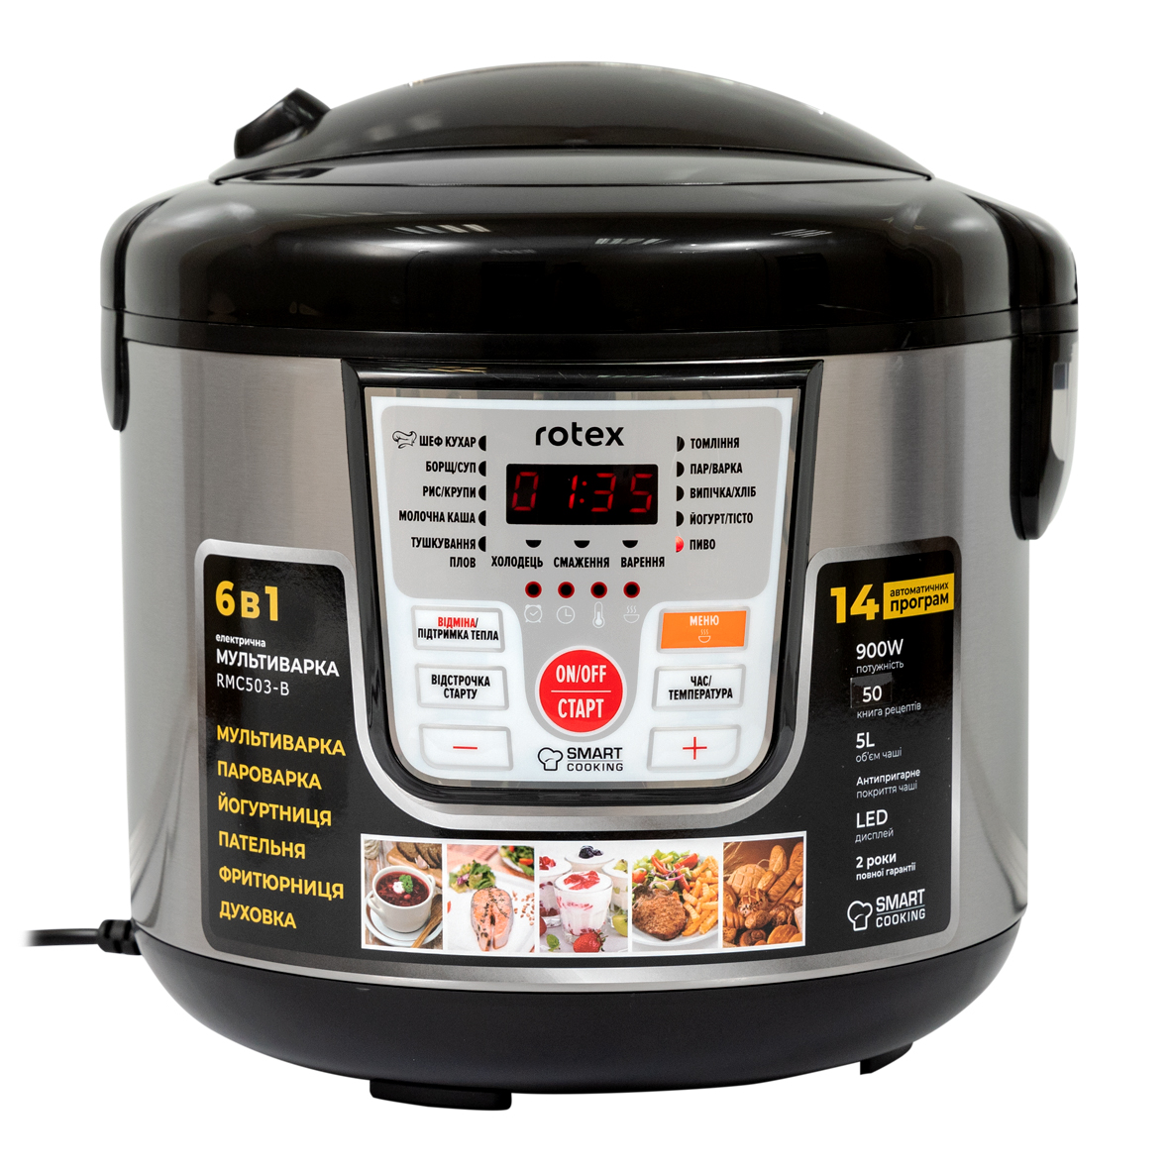
RMC503-B з функціоналом Smart Cooking
Потужність 900 Вт
Обсяг чаші 5 л
Покриття чаші: антипригарне
Електронне керування
Набір функцій Smart Cooking
14 програм: (ШЕФ-КУХАР, БОРЩ/СУП, РИС/КРУПИ, МОЛОЧНА КАША, ТУШКУВАННЯ/ПЛОВ, ХОЛОДЕЦЬ, СМАЖЕННЯ, ВАРЕННЯ, ТОМЛІННЯ, ПАР/ВАРКА, ВИПІЧКА/ХЛІБ, ЙОГУРТ/ТІСТО, ПИВО, ПІДТРИМКА ТЕПЛА) .
Шнур живлення довжиною 1,2 м.
Таймер 24 години.
Відкладений старт
У комплекті: пластикова пароварка, ложка, ополоник, мірний стакан, пластикова кришка для чаші, книга рецептів (100 рецептів).
Корпус: нержавіюча сталь. Колір пластика: чорний.

Slide 10
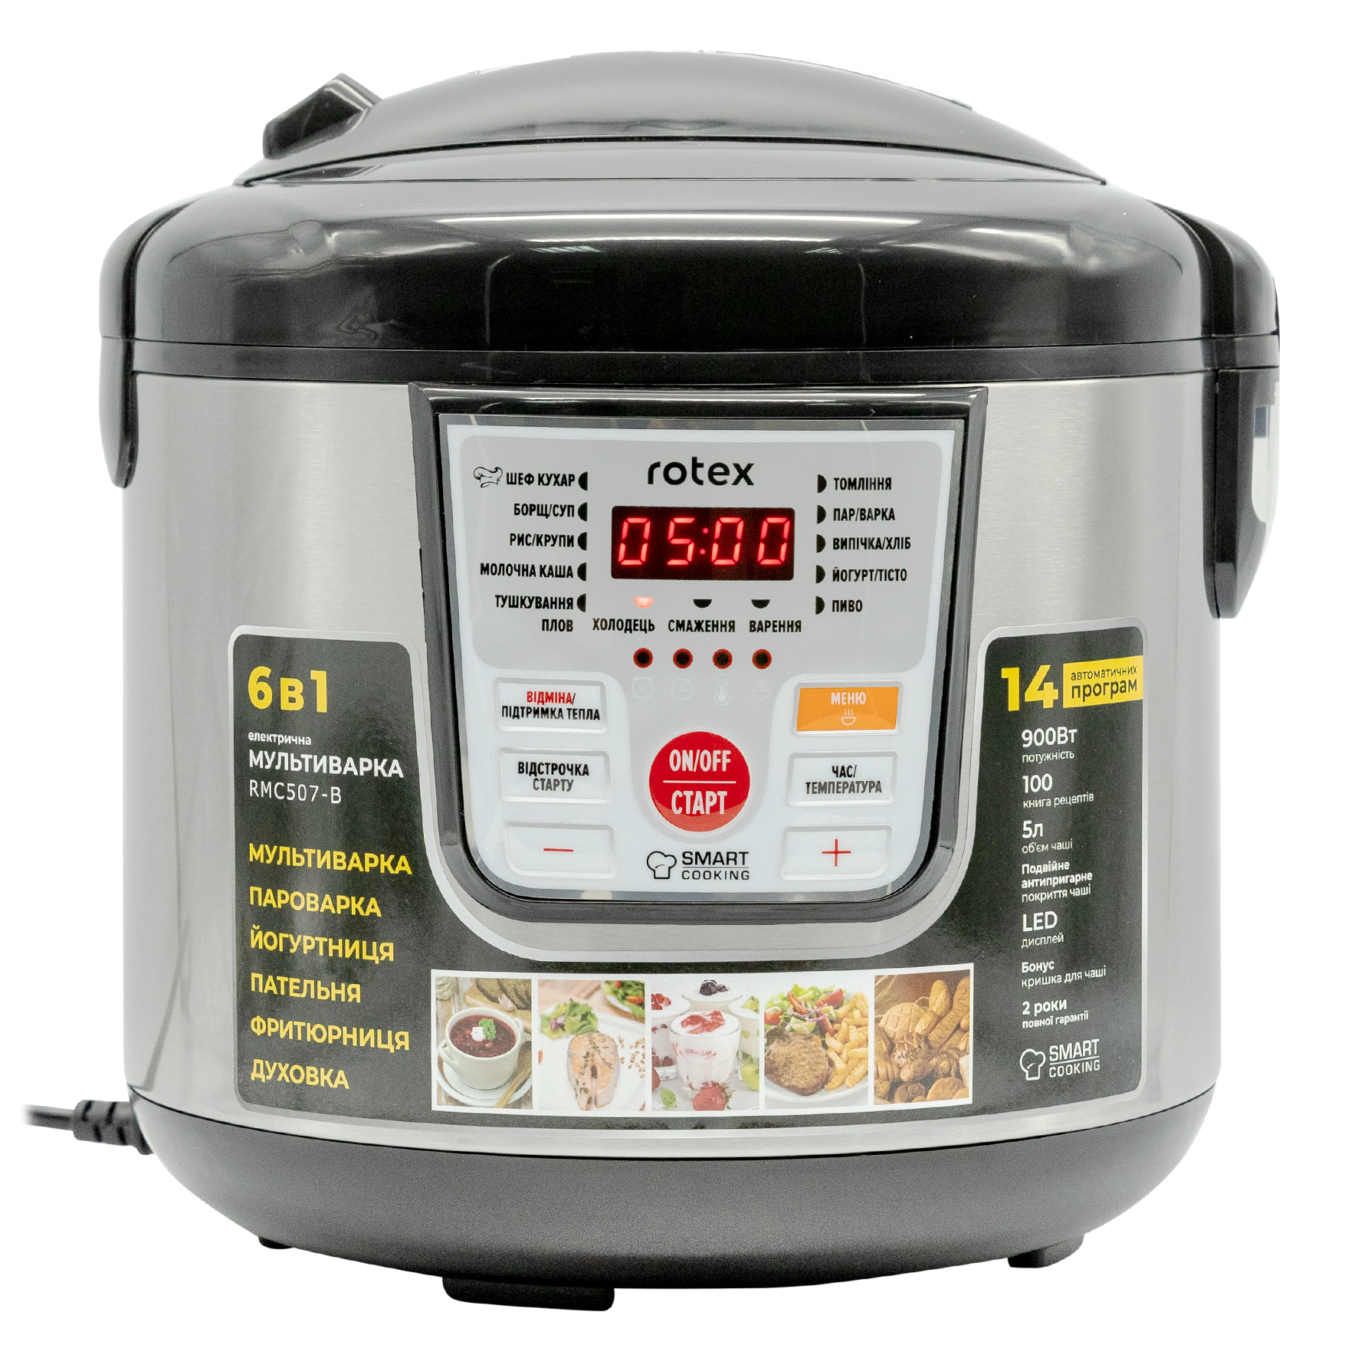
RMC507-B з функціоналом Smart Cooking
Потужність 900 Вт
Обсяг чаші 5 л
Покриття чаші: подвійне антипригарне
Електронне керування
Набір функцій Smart Cooking
14 програм: (ШЕФ-КУХАР, БОРЩ/СУП, РИС/КРУПИ, МОЛОЧНА КАША, ТУШКУВАННЯ/ПЛОВ, ХОЛОДЕЦЬ, СМАЖЕННЯ, ВАРЕННЯ, ТОМЛІННЯ, ПАР/ВАРКА, ВИПІЧКА/ХЛІБ, ЙОГУРТ/ТІСТО, ПИВО, ПІДТРИМКА ТЕПЛА) .
Шнур живлення довжиною 1,2 м.
Таймер 24 години.
Відкладений старт
У комплекті: пластикова пароварка, ложка, ополоник, мірний стакан, пластикова кришка для чаші, книга рецептів (100 рецептів).
Корпус: нержавіюча сталь. Колір пластика: чорний.

Slide 11
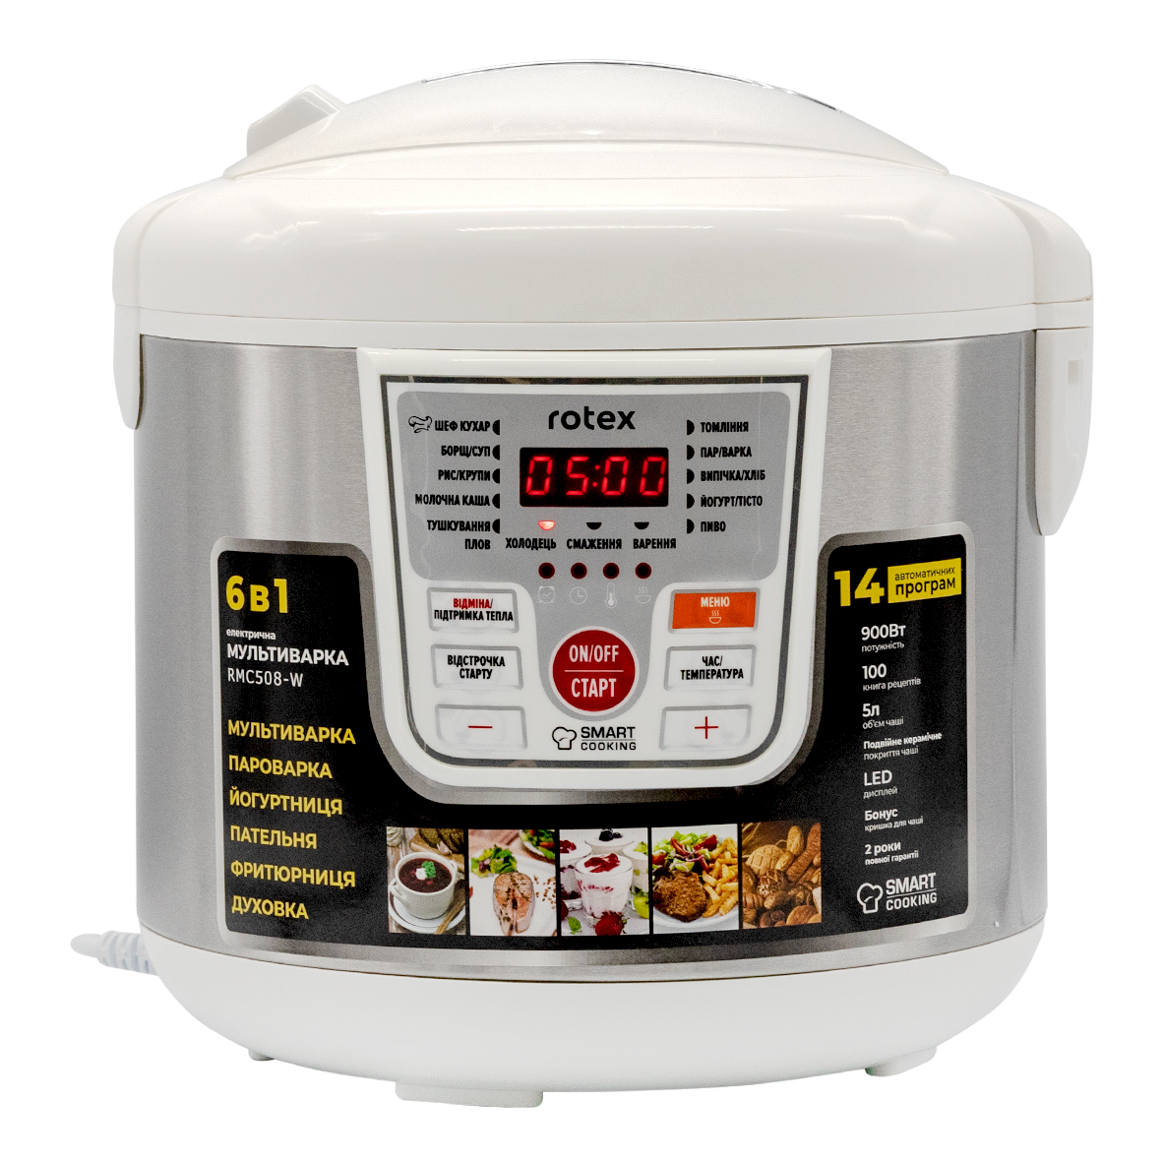
RMC508-W з функціоналом Smart Cooking
Потужність 900 Вт
Обсяг чаші 5 л
Покриття чаші: подвійне керамічне
Електронне керування
Набір функцій Smart Cooking:
зміна Температури і часу приготування,
скасування функції Підігріву,
14 програм: (ШЕФ-КУХАР, БОРЩ/СУП, РИС/КРУПИ, МОЛОЧНА КАША, ТУШКУВАННЯ/ПЛОВ, ХОЛОДЕЦЬ, СМАЖЕННЯ, ВАРЕННЯ, ТОМЛІННЯ, ПАР/ВАРКА, ВИПІЧКА/ХЛІБ, ЙОГУРТ/ТІСТО, ПИВО, ПІДТРИМКА ТЕПЛА) .
Шнур живлення довжиною 1,2 м.
Таймер 24 години.
Відкладений старт
У комплекті: пластикова пароварка, ложка, ополоник, мірний стакан, пластикова кришка для чаші, книга рецептів (100 рецептів).
Корпус: нержавіюча сталь. Колір пластика: білий.

Slide 12
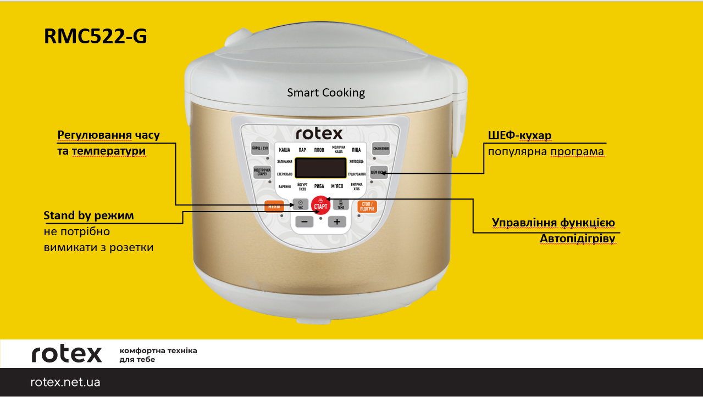

Slide 13
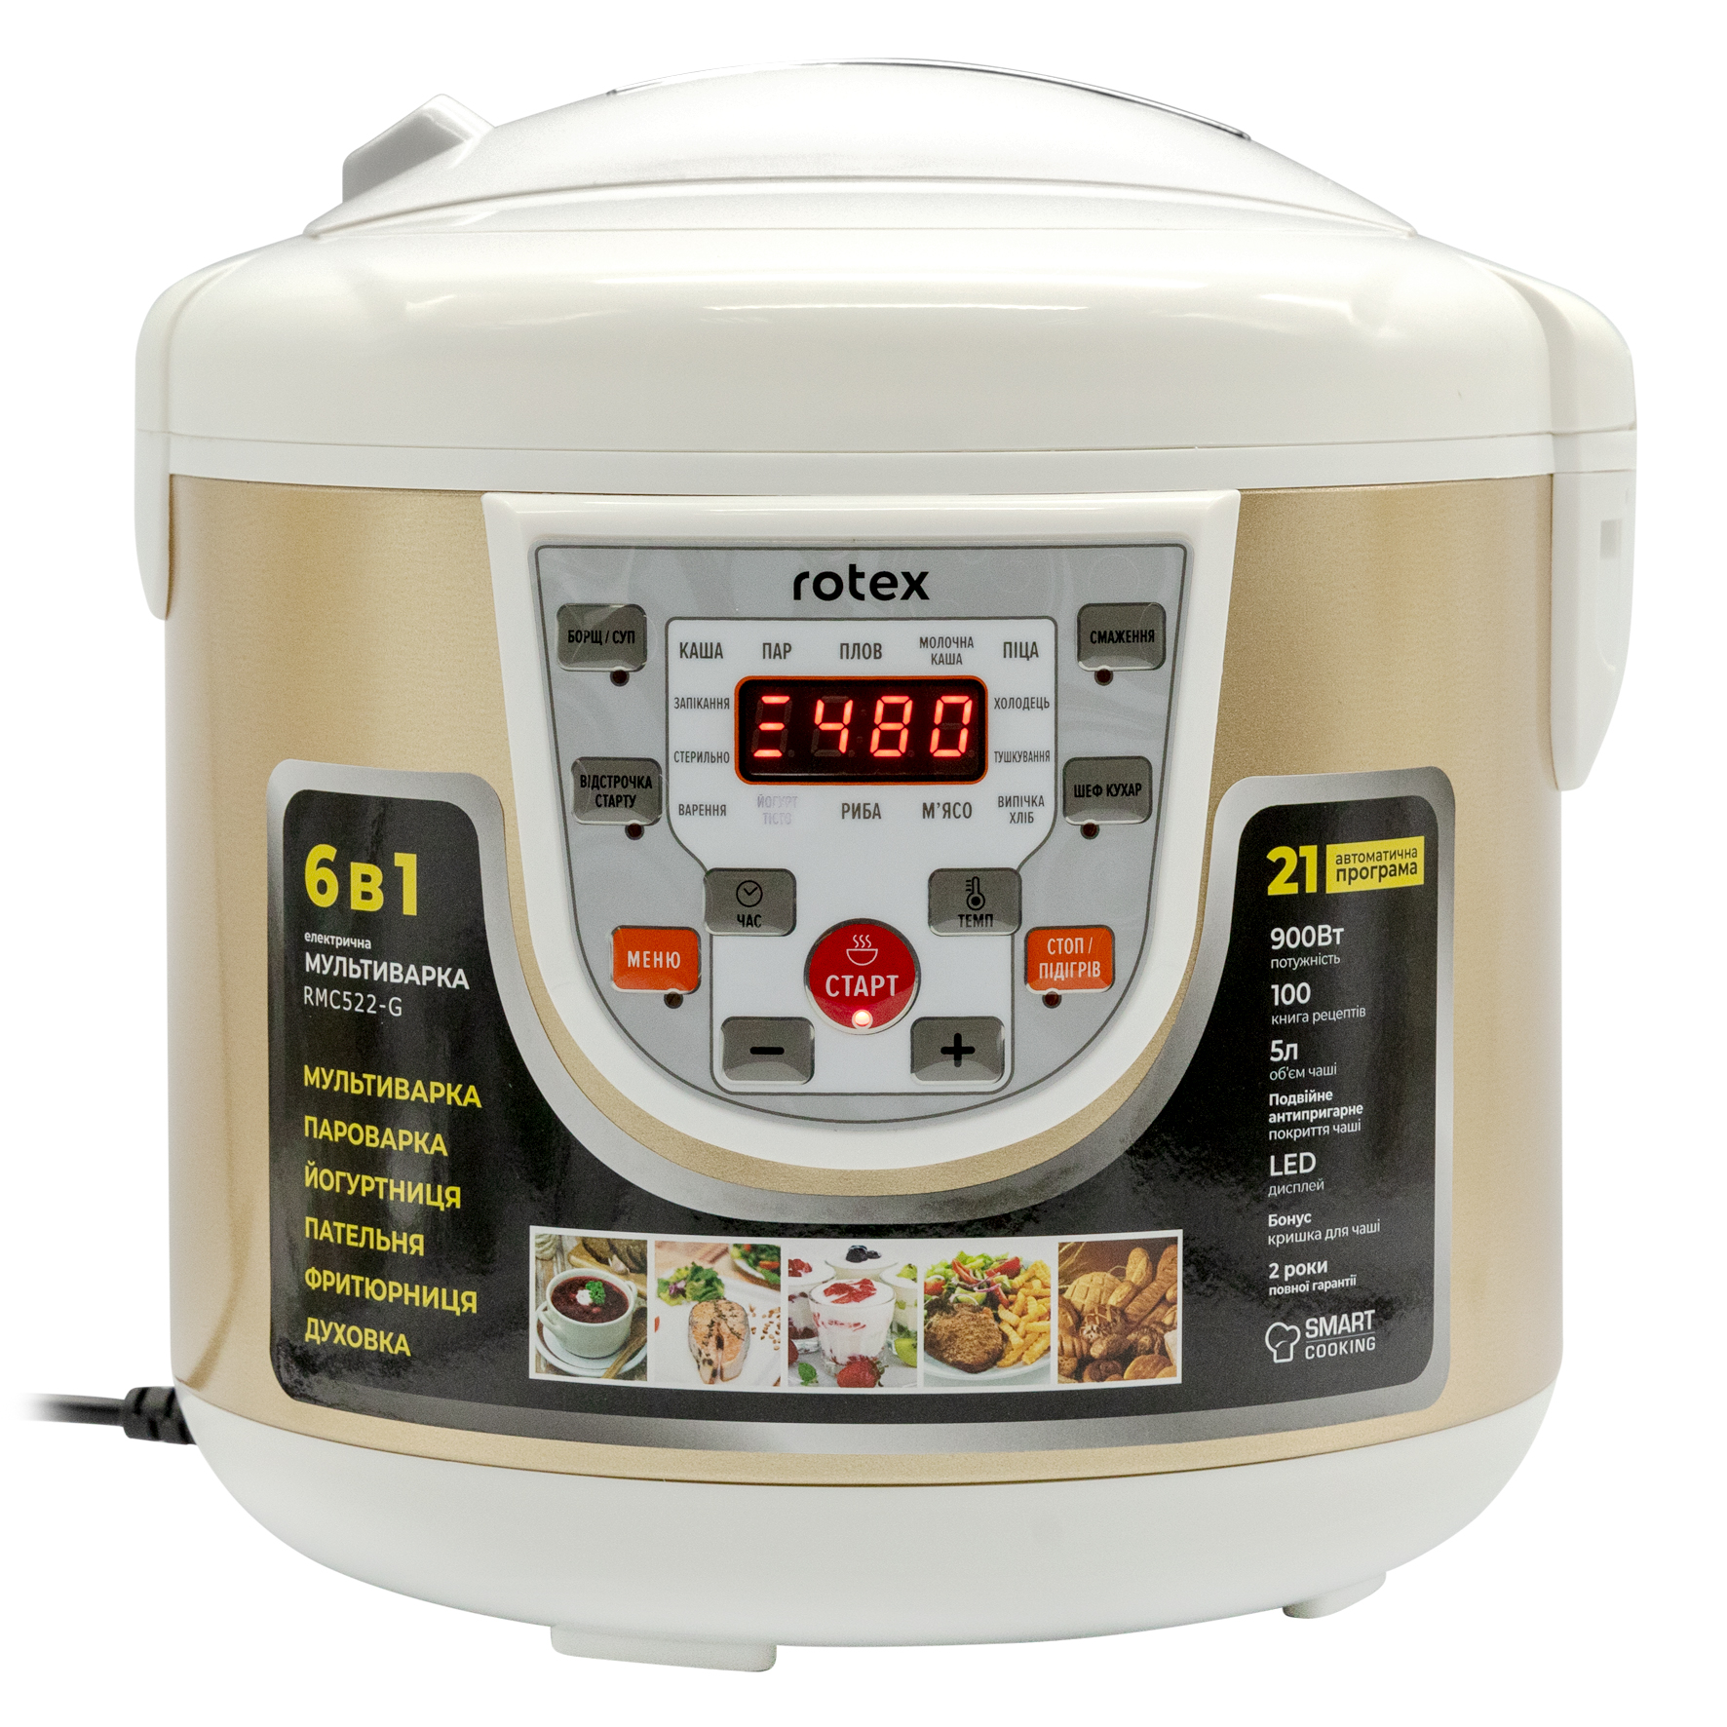
RMC522-G з функціоналом Smart Cooking
Потужність 900 Вт
Обсяг чаші 5 л
Покриття чаші: подвійне антипригарне
Електронне керування
Набір функцій Smart Cooking
21 програма: (Каша, пар, плов, молочна каша, піца, холодець, тушкування, випічка / хліб, м'ясо, риба, йогурт / тісто, варення, стерілізація, запікання, підігрів, борщ / суп, смаження, шеф кухар) .
Шнур живлення довжиною 1,2 м.
Таймер 24 години.
Відкладений старт
У комплекті: пластикова пароварка, ложка, ополоник, мірний стакан, пластикова кришка для чаші, книга рецептів (100 рецептів).
Корпус: золотистий. Колір пластика: білий.

Slide 14
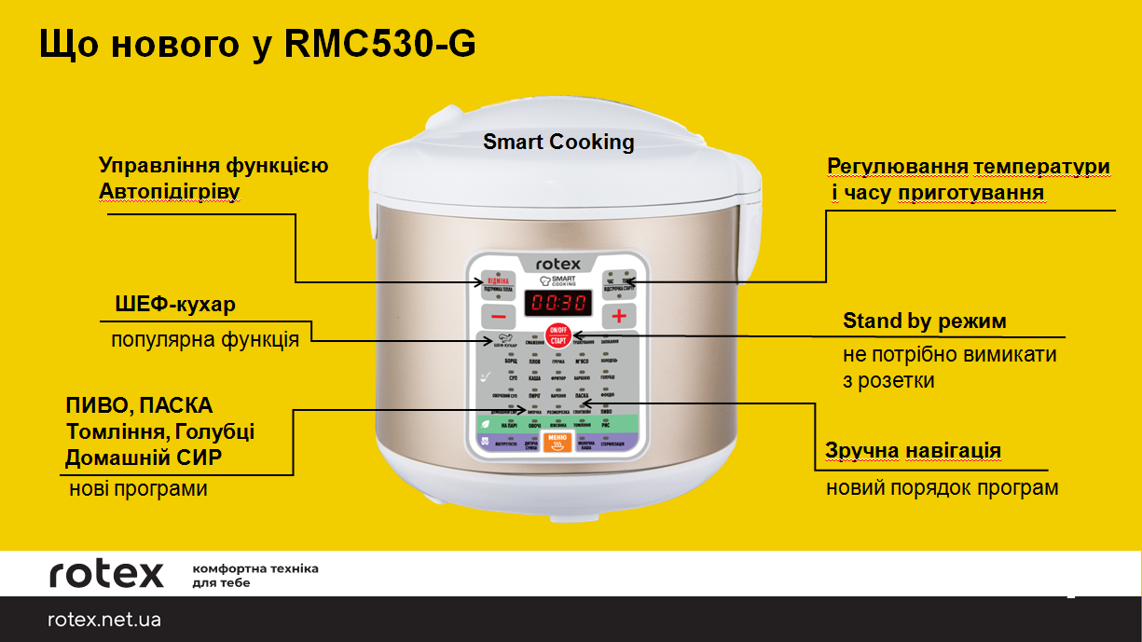

Slide 15
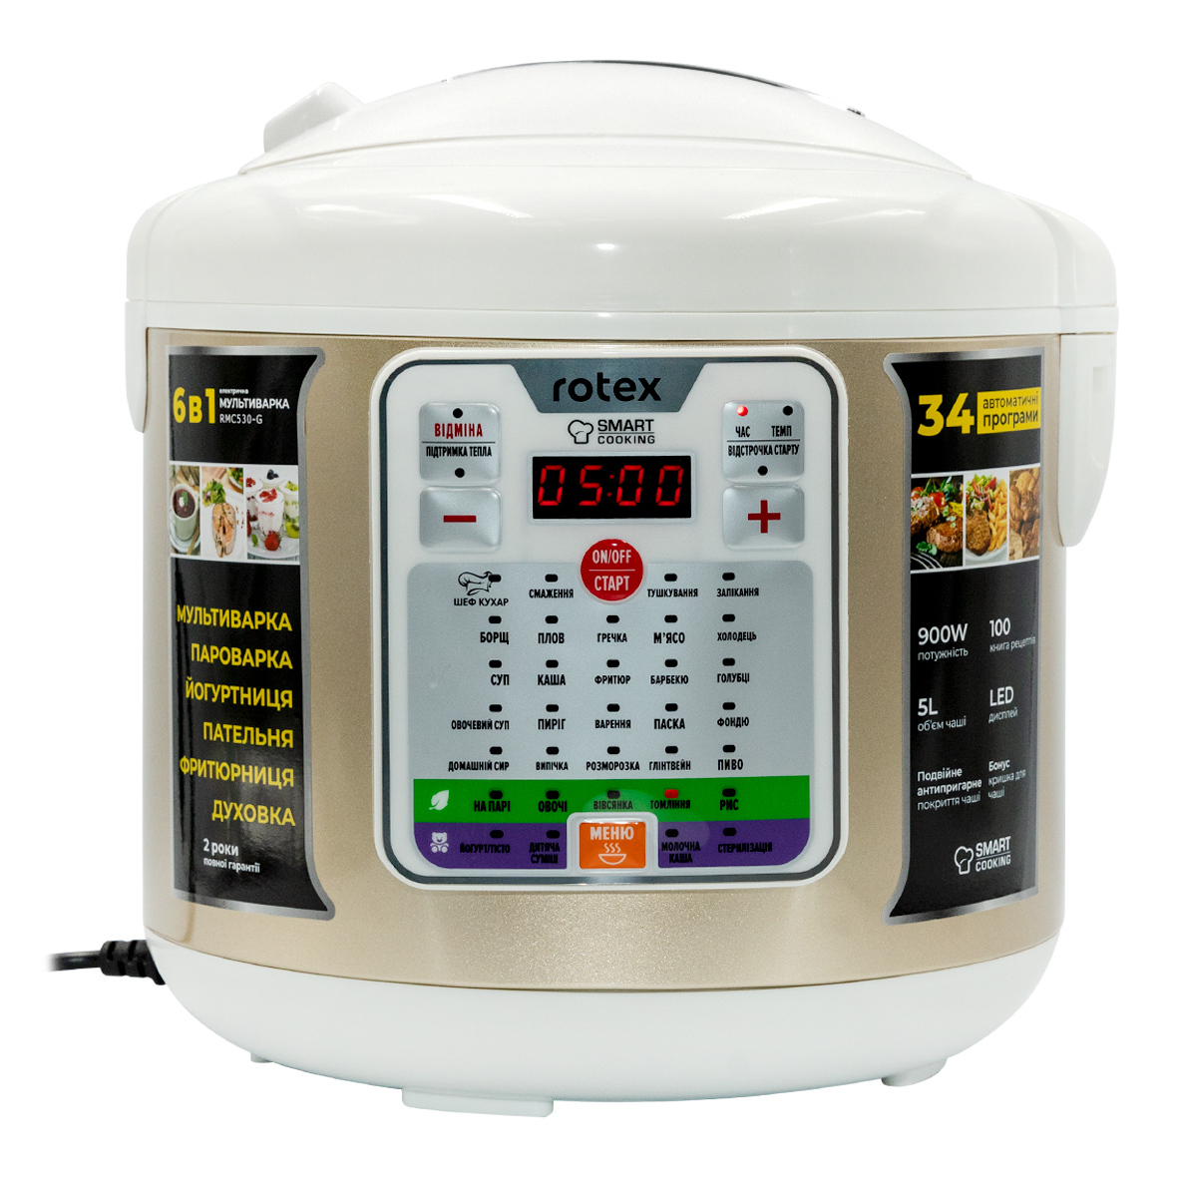
RMC530-G з функціоналом Smart Cooking
Потужність 900 Вт
Обсяг чаші 5 л
Покриття чаші: подвійне антипригарне
Електронне керування
Набір функцій Smart Cooking
34 програми: (ШЕФ КУХАР, Борщ, ЙОГУРТ/ТІСТО Фондю Молочна каша, Каша, Стерилізація, Домашній сир, ДИТЯЧА СУМІШ, Овочі, Вівсянка, Паска, Рис, Овочевий суп, НА ПАРІ,ТОМЛІННЯ, Розморозка, Холодець, СМАЖЕННЯ, М`ясо, Тушкування, Барбекю, Гречка, Запікання, Варення, Пиріг, Голубці, Випічка, Суп, Глінтвейн, Плов, ФРИТЮР, Пиво)
Шнур живлення довжиною 1,2 м
Таймер 24 години
Відкладений старт
У комплекті: пластикова пароварка, ложка, ополоник, мірний стакан, пластикова кришка для чаші, книга рецептів (100 рецептів)
Корпус: золотистий. Колір пластика: білий

Slide 16
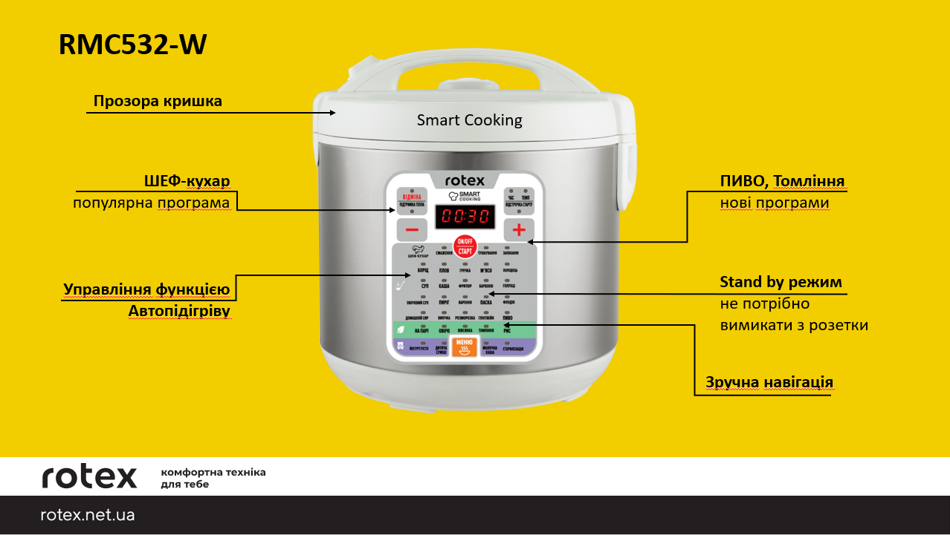

Slide 17
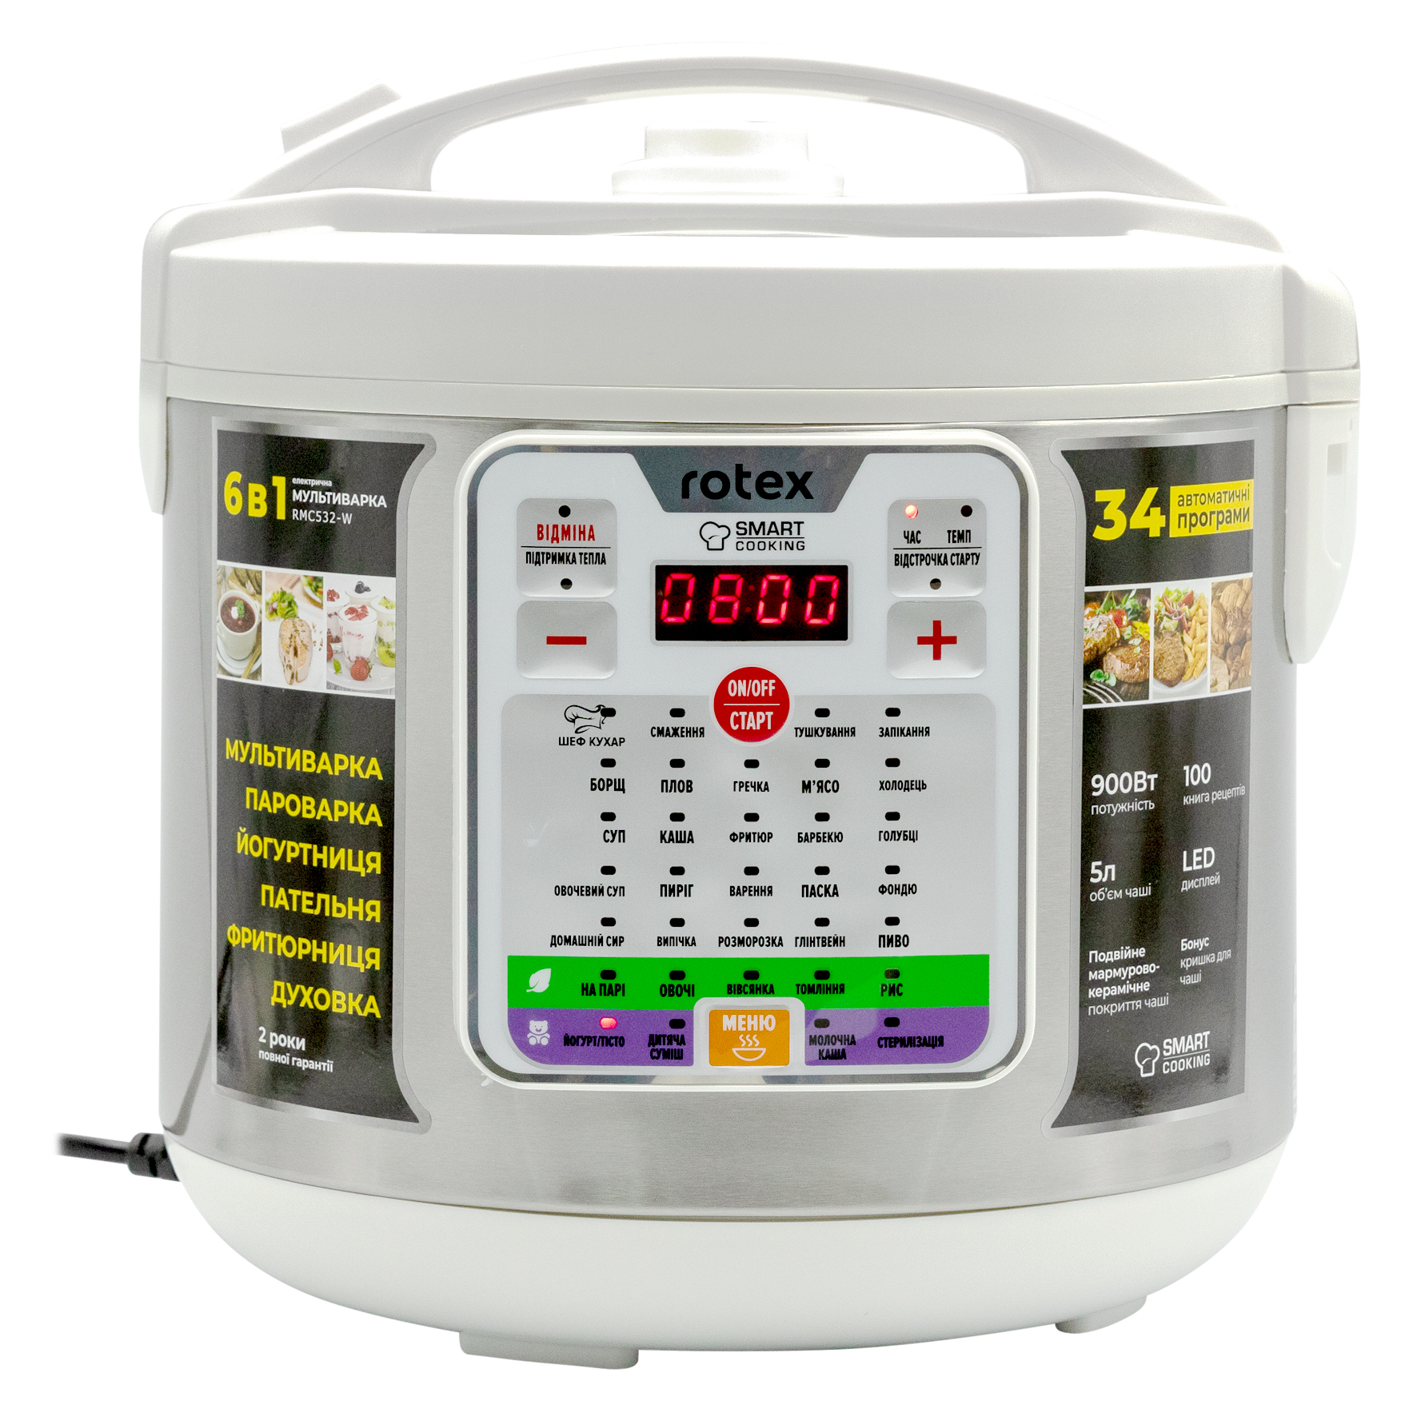
RMC532-W з функціоналом Smart Cooking
Потужність 900 Вт
Обсяг чаші 5 л
Покриття чаші: подвійне мармурово-керамічне
Електронне керування
Набір функцій Smart Cooking
34 програми: (ШЕФ КУХАР, Борщ, ЙОГУРТ/ТІСТО Фондю Молочна каша, Каша, Стерилізація, Домашній сир, ДИТЯЧА СУМІШ, Овочі, Вівсянка, Паска, Рис, Овочевий суп, НА ПАРІ,ТОМЛІННЯ, Розморозка, Холодець, СМАЖЕННЯ, М`ясо, Тушкування, Барбекю, Гречка, Запікання, Варення, Пиріг, Голубці, Випічка, Суп, Глінтвейн, Плов, ФРИТЮР, Пиво) .
Шнур живлення довжиною 1,2 м.
Таймер 24 години.
Відкладений старт
У комплекті: пластикова пароварка, ложка, ополоник, мірний стакан, пластикова кришка для чаші, книга рецептів (100 рецептів).
Корпус: нержавіюча сталь. Колір пластика: білий.

Slide 18
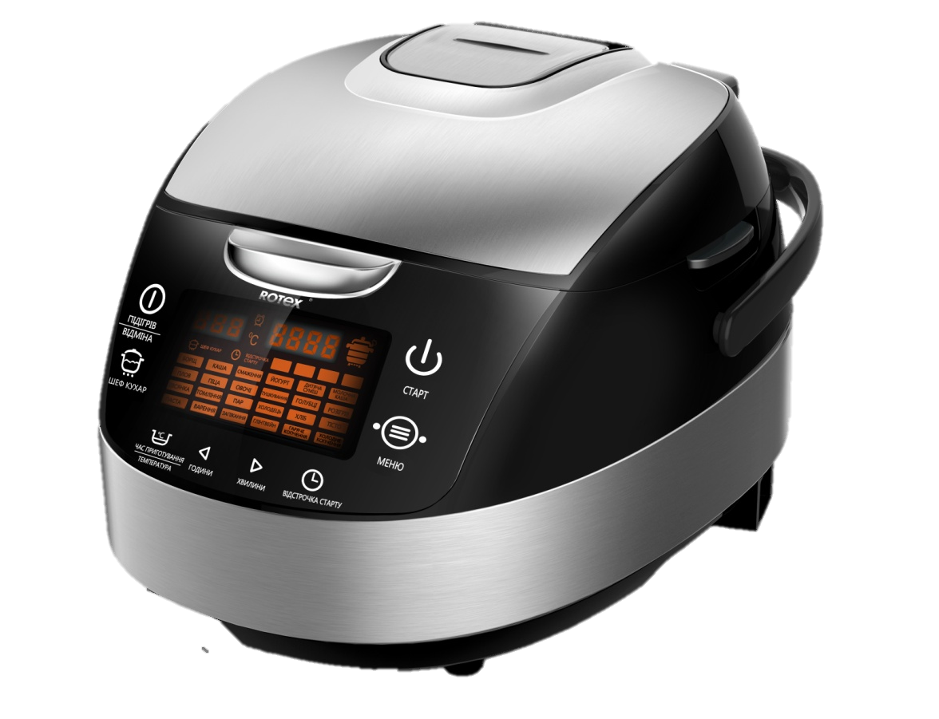
RMC535-W Smoke Master
ШЕФ-кухар
популярна функція
Smart Cooking
Stand by режим
не потрібно вимикати із розетки
Сенсорне управління
Функція КОПЧЕННЯ
Регулювання часу
та температури

Slide 19
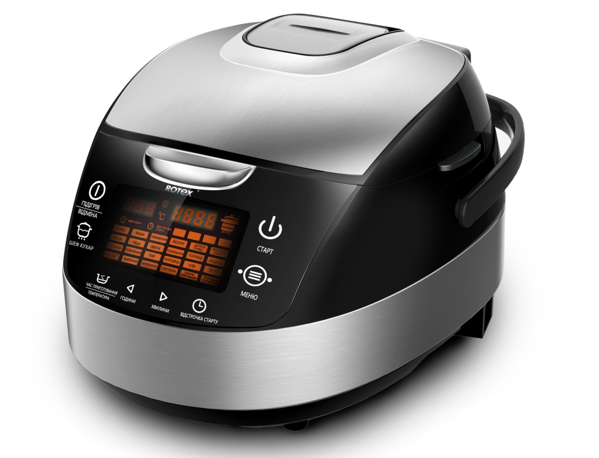
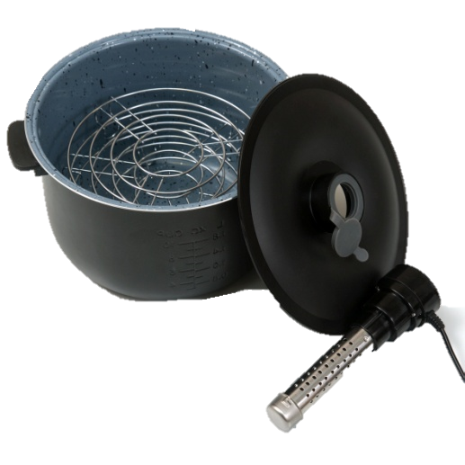
RMC535-W Smoke Master з функцією копчення
Потужність 860 Вт
Обсяг чаші 5 л
Покриття чаші: подвійне мармурово-керамічне
Особливості: чаша з ручками
Сенсорне управління
25 програм: (ШЕФ КУХАР, БОРЩ, КАША, СМАЖЕННЯ, ЙОГУРТ, ДИТЯЧА СУМІШ, МОЛОЧНА КАША, ПЛОВ, ПІЦА, ОВОЧІ, ТУШКУВАННЯ, ГОЛУБЦІ, РОЗІГРІВ, ВІВСЯНКА, ТОМЛІННЯ, ПАР, ХОЛОДЕЦЬ, ХЛІБ, ТІСТО, ПАСТА, ВАРЕННЯ, ЗАПІКАННЯ, ГЛІНТВЕЙН, ХОЛОДНЕ ТА ГАРЯЧЕ КОПЧЕННЯ.)
Шнур живлення довжиною 1,2 м.
Таймер 24 години.
Відкладений старт
У комплекті: решітка для копчення, пристрій для копчення, кришка для чаші, пластикова пароварка, ложка, ополоник, мірний стакан, книга рецептів (120 рецептів, упаковка 200гр щепа ароматна вільха).
Корпус: нержавіюча сталь. Колір пластика: чорний.

Slide 20
Улюблені страви «з димком» тепер можна з легкістю готувати у себе вдома за допомогою мультиварки Rotex RMC535-W Smoke Master

Slide 21
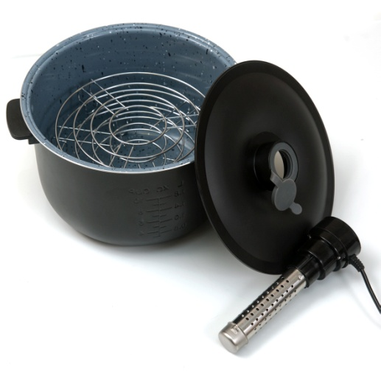
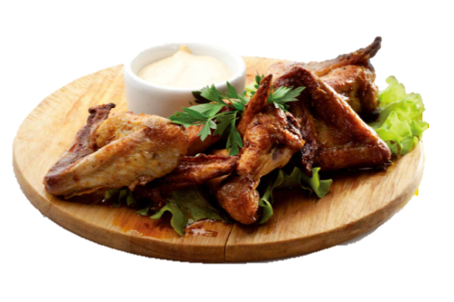
Функція КОПЧЕННЯ
Мультиварка RMC535-W Smoke Master має функцію гарячого (приготування продуктів «з димком») та холодного (обробка димом вже готових продуктів) копчення.
Для цього в комплектацію включені всі необхідні інструменти:
Чаша з мармурово-керамічним покриттям та ручками
Решітки для продуктів: встановлюються послідовно в чашу мультиварки
Насадка для копчення – контейнер, в якому тліє щепа
Окрема кришка для чаші з отвором для контейнера
Щепа ароматна вільха 200гр.

Slide 22
RMC510-B Cook Master
ШЕФ-кухар
популярна функція
Smart Cooking
Stand by режим
не потрібно вимикати із розетки
Сенсорне управління
Регулювання часу
та температури

Slide 23

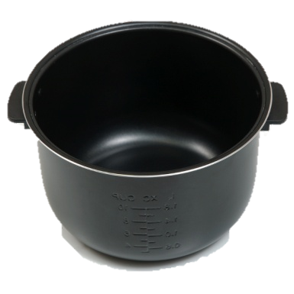
RMC510-B Cook Master
Потужність 860 Вт
Обсяг чаші 5 л
Покриття чаші: подвійне антипригарне
Особливості: чаша з ручками
Сенсорне управління
25 програма: (ШЕФ КУХАР, БОРЩ, КАША, СМАЖЕННЯ, ЙОГУРТ, ДИТЯЧА СУМІШ, МОЛОЧНА КАША, ПЛОВ, ПІЦА, ОВОЧІ, ТУШКУВАННЯ, ГОЛУБЦІ, РОЗІГРІВ, ВІВСЯНКА, ТОМЛІННЯ, ПАР, ХОЛОДЕЦЬ, ХЛІБ, ТІСТО, ПАСТА, ВАРЕННЯ, ЗАПІКАННЯ, ГЛІНТВЕЙН, ФРИТЮР, ФОНДЮ).
Шнур живлення довжиною 1,2 м.
Таймер 24 години.
Відкладений старт
У комплекті: пластикова пароварка, ложка, ополоник, мірний стакан, книга рецептів (120 рецептів).
Корпус: нержавіюча сталь. Колір пластика: чорний.

Slide 24
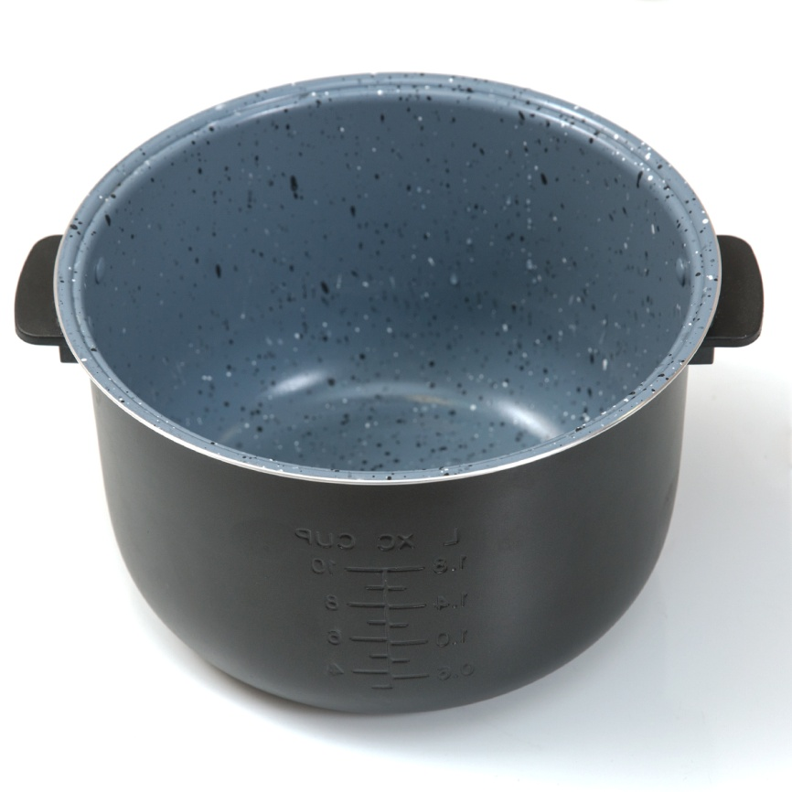
RIP5019-C
Обсяг чаші 5 л
Покриття чаші: мармурово-керамічне
Особливості: чаша з ручками
Підходить до мультиварок: RMC510-B/RMC535-W
RIP5019-A
Обсяг чаші 5 л
Покриття чаші: подвійне антипригарне
Особливості: чаша з ручками
Підходить до мультиварок: RMC510-B/RMC535-W

Slide 25
МУЛЬТИВАРКИ-СКОРОВАРКИ

Slide 26
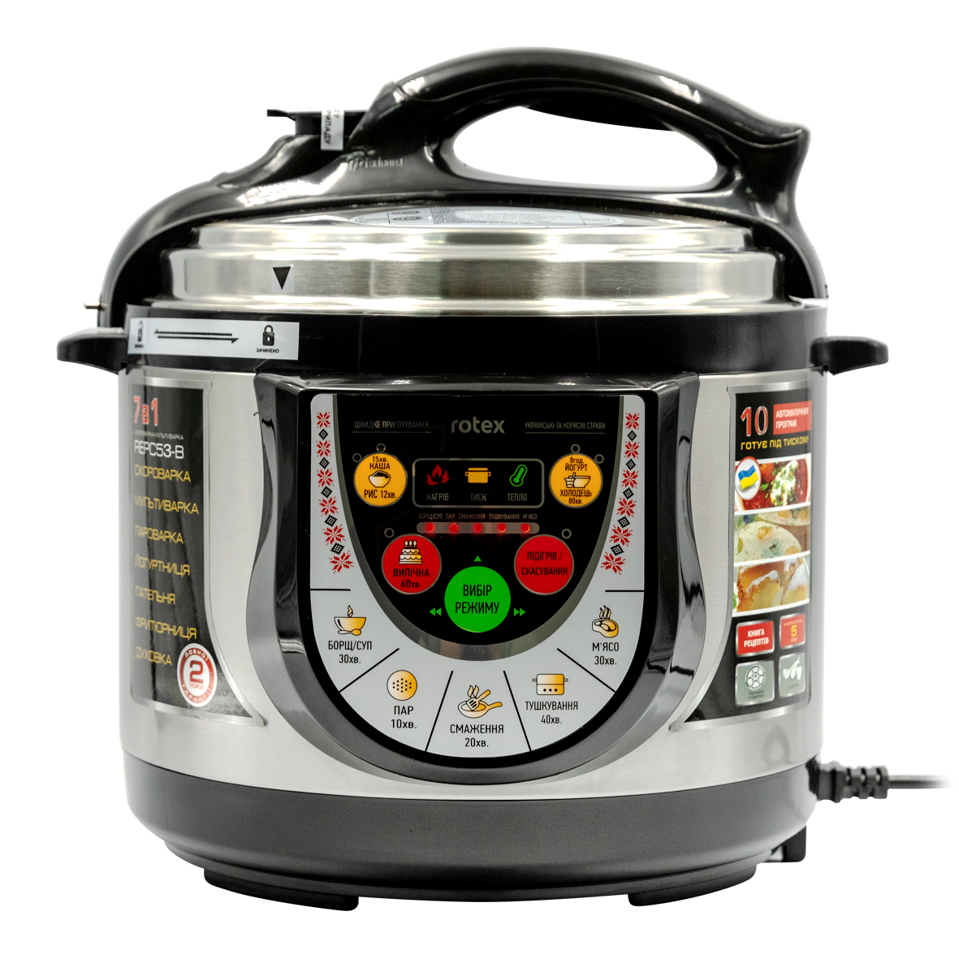
REPC53-B
-Потужність 900 Вт.
-Обсяг чаші 5 л.
-Електронне управління.
-Покриття чаші: антипригарне
-10 програм
-Шнур живлення довжиною 1,2 м.
-У комплекті: алюміниієва пароварка, ложка, ополоник, мірний стакан, книга рецептів (50 рецептів).
-Корпус: нержавіюча сталь. Колір пластика: чорний.

Slide 27
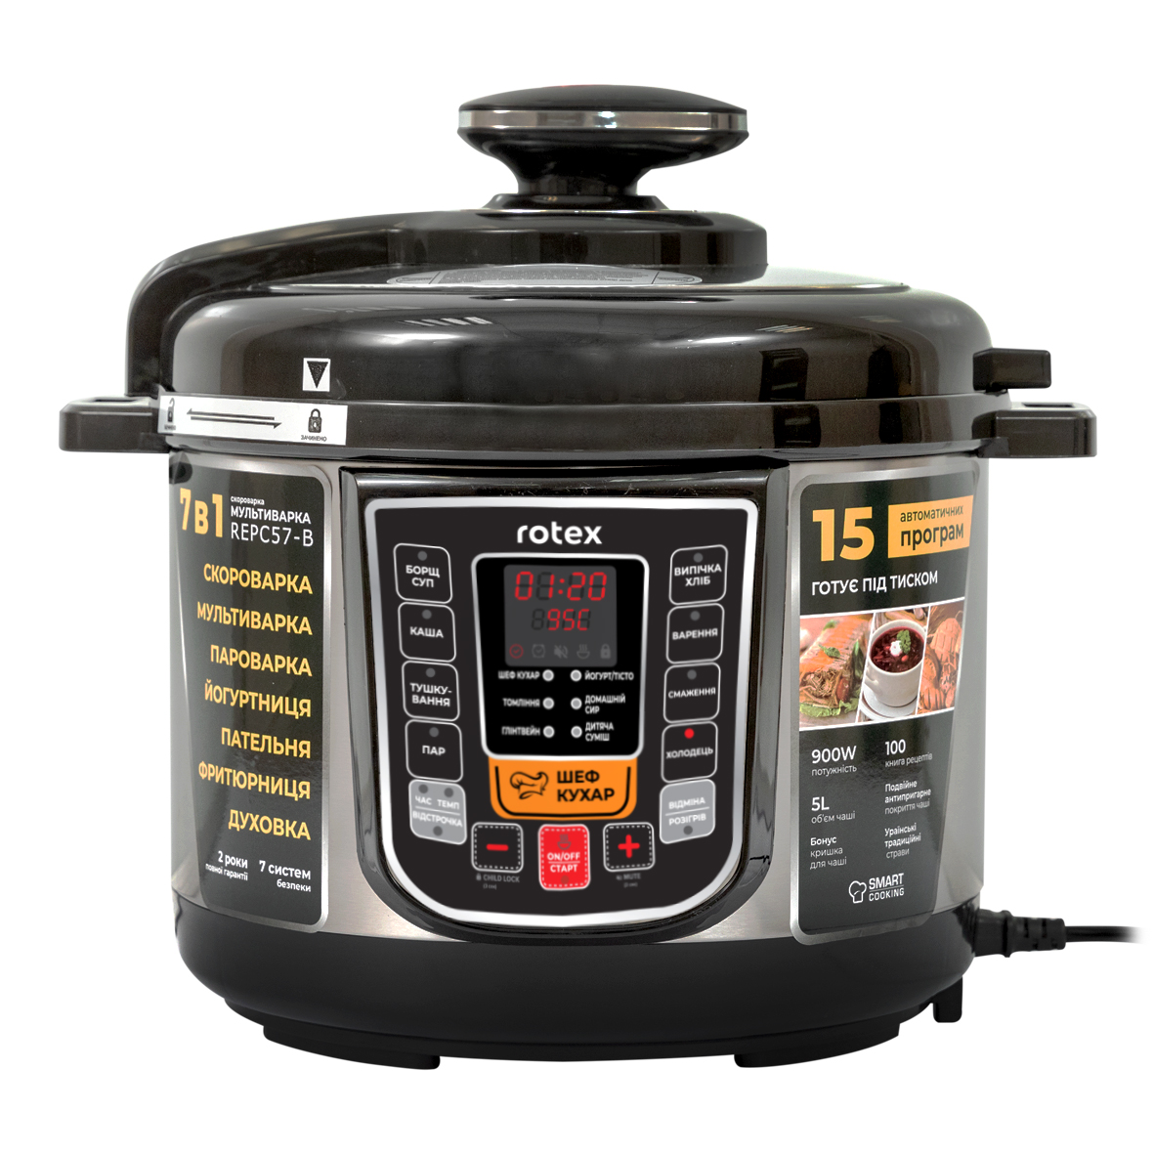
REPC57-B з функціоналом Smart Cooking
-Потужність 900 Вт.
-Обсяг чаші 5 л.
-Електронне управління.
-Покриття чаші: подвійне антипригарне
-15 програм: ШЕФ КУХАР, Борщ / Суп, Каша, Тушкування, Пар, Випічка/Хліб, Варення, Смаження, Холодець, Томління, Глінтвейн, Йогурт/Тісто, Домашній сир, Дитяча суміш, Розігрів.
Smart Cooking:
  зміна температури і часу приготування,
  скасування функції підігріву,
  блокування від дітей,
  вимкнення звуку.
-3-полосний LED-дисплей.
-Шнур живлення довжиною 1,2 м.
-Таймер 24 години.
-Відкладений старт
-У комплекті: алюміниієва пароварка, ложка, ополоник, мірний стакан, кришка для чаші за харчового пластику, книга рецептів (100 рецептів).
-Корпус: нержавіюча сталь. Колір пластика: чорний.

Slide 28
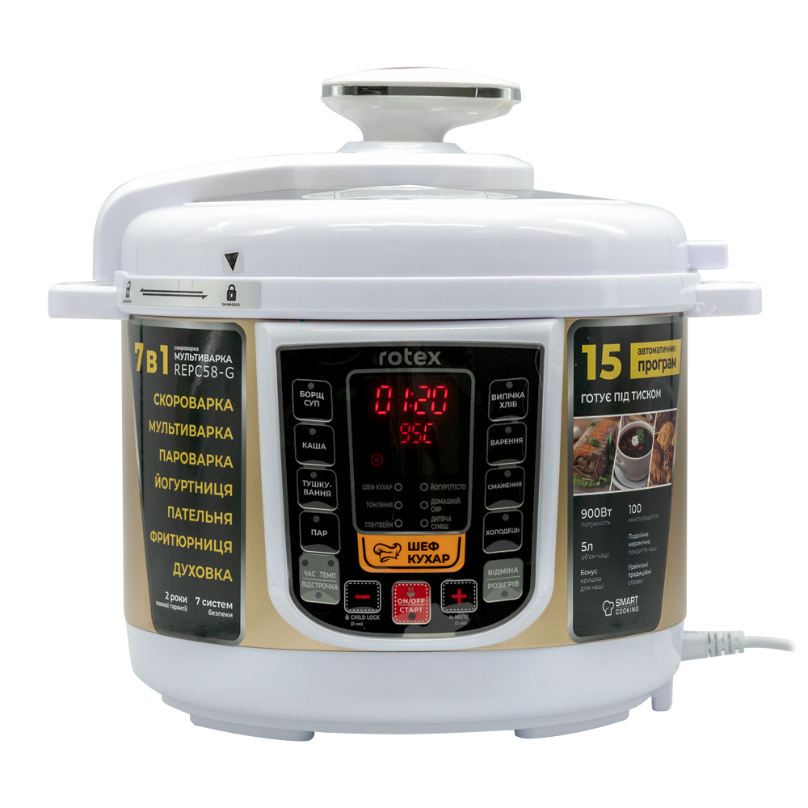
REPC58-G з функціоналом Smart Cooking
-Потужність 900 Вт.
-Обсяг чаші 5 л.
-Електронне управління.
-Покриття чаші: подвійне керамічне
-15 програм: ШЕФ КУХАР, Борщ / Суп, Каша, Тушкування, Пар, Випічка/Хліб, Варення, Смаження, Холодець, Томління, Глінтвейн, Йогурт/Тісто, Домашній сир, Дитяча суміш, Розігрів.
Smart Cooking:
  зміна температури і часу приготування,
  скасування функції підігріву,
  блокування від дітей,
  вимкнення звуку.
-3-полосний LED-дисплей.
-Шнур живлення довжиною 1,2 м.
-Таймер 24 години.
-Відкладений старт
-У комплекті: алюміниієва пароварка, ложка, ополоник, мірний стакан, кришка для чаші за харчового пластику, книга рецептів (100 рецептів).
-Корпус: золотистий. Колір пластика: білий.

Slide 29
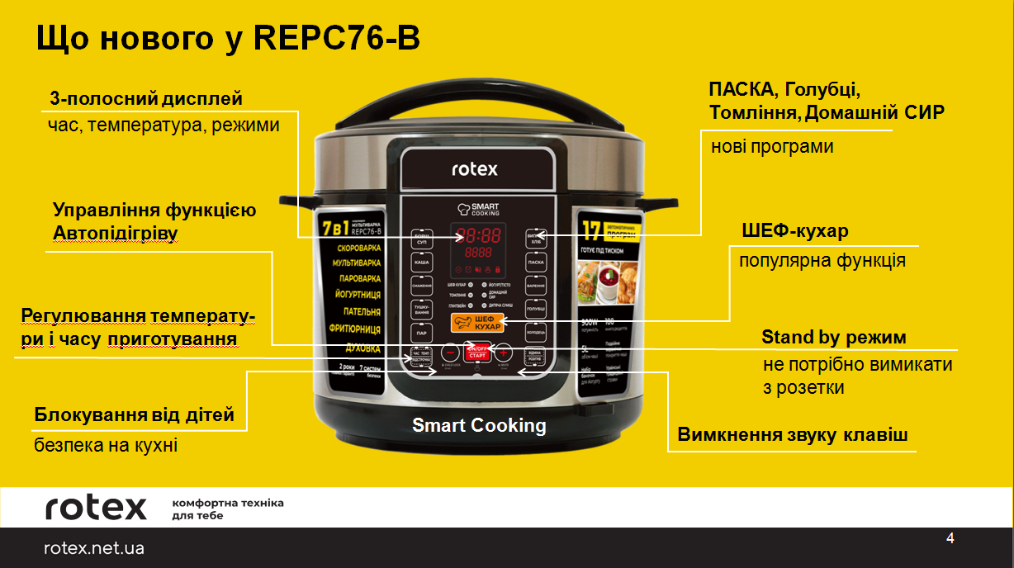

Slide 30
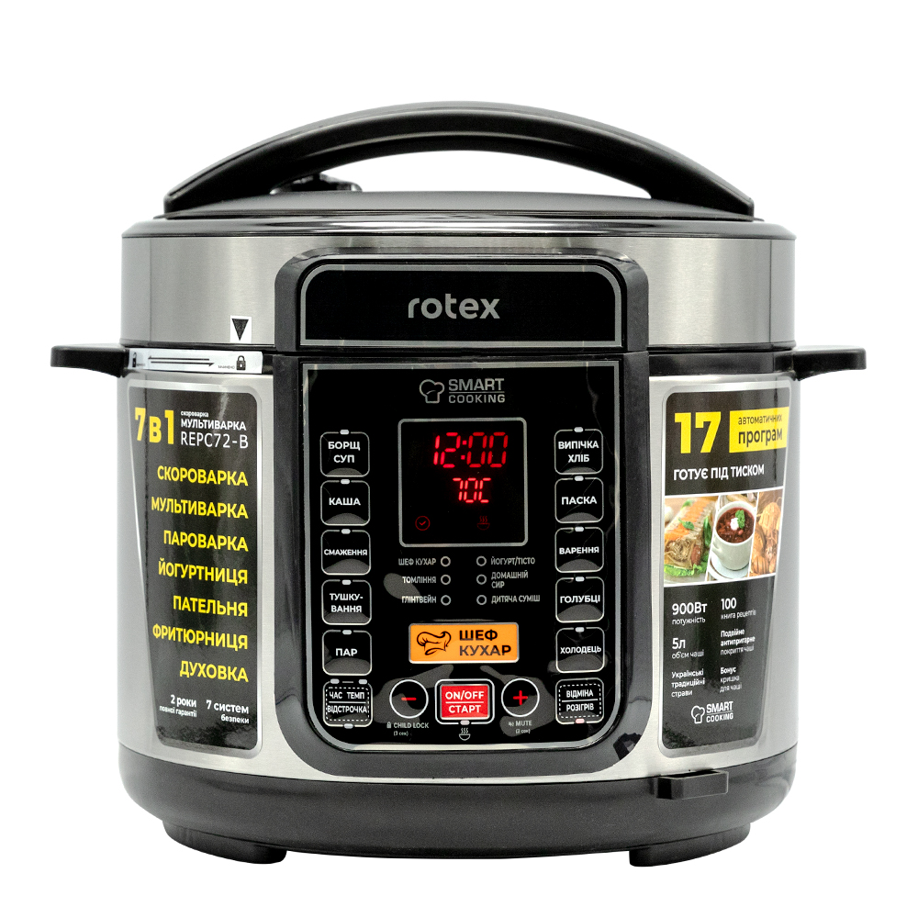
REPC72-B з функціоналом Smart Cooking
Потужність 900 Вт
Об'єм чаші 5 л
Покриття чаші: подвійне антипригарне
Електронне управління
Набір функцій Smart Cooking
17 програм: (ШЕФ КУХАР, Борщ / Суп, Каша, Тушкування, Пар, Випічка/Хліб, Варення, Смаження, Паска, Голубці, Холодець, Томління, Глінтвейн, Йогурт/Тісто, Домашній сир, Дитяча суміш, Розігрів.)
Алюмінієва пароварка, кришка для чаші
Книга з 100 рецептів
Шнур живлення довжиною 1.2 м
Захист від перегріву
Корпус: нержавіюча сталь. Колір пластика: чорний.

Slide 31
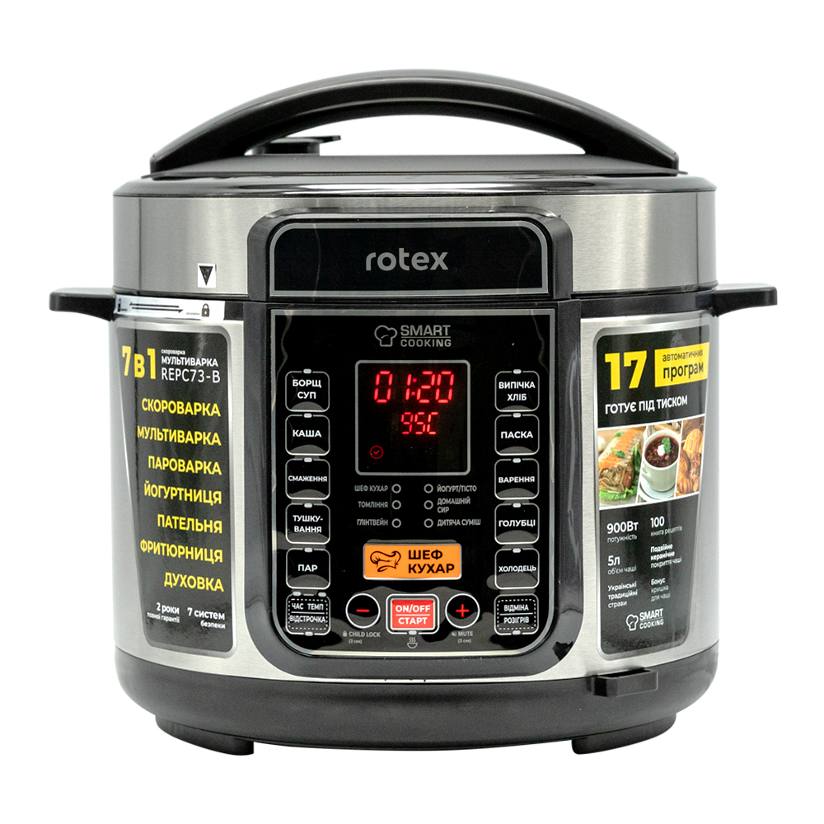
REPC73-B з функціоналом Smart Cooking
Потужність 900 Вт
Об'єм чаші 5 л
Покриття чаші: подвійне керамічне
Електронне управління
Набір функцій Smart Cooking
17 програм: (ШЕФ КУХАР, Борщ / Суп, Каша, Тушкування, Пар, Випічка/Хліб, Варення, Смаження, Паска, Голубці, Холодець, Томління, Глінтвейн, Йогурт/Тісто, Домашній сир, Дитяча суміш, Розігрів.)
Алюмінієва пароварка, кришка для чаші
Книга з 100 рецептів
Шнур живлення довжиною 1.2 м
Захист від перегріву
Корпус: нержавіюча сталь. Колір пластика: чорний.

Slide 32
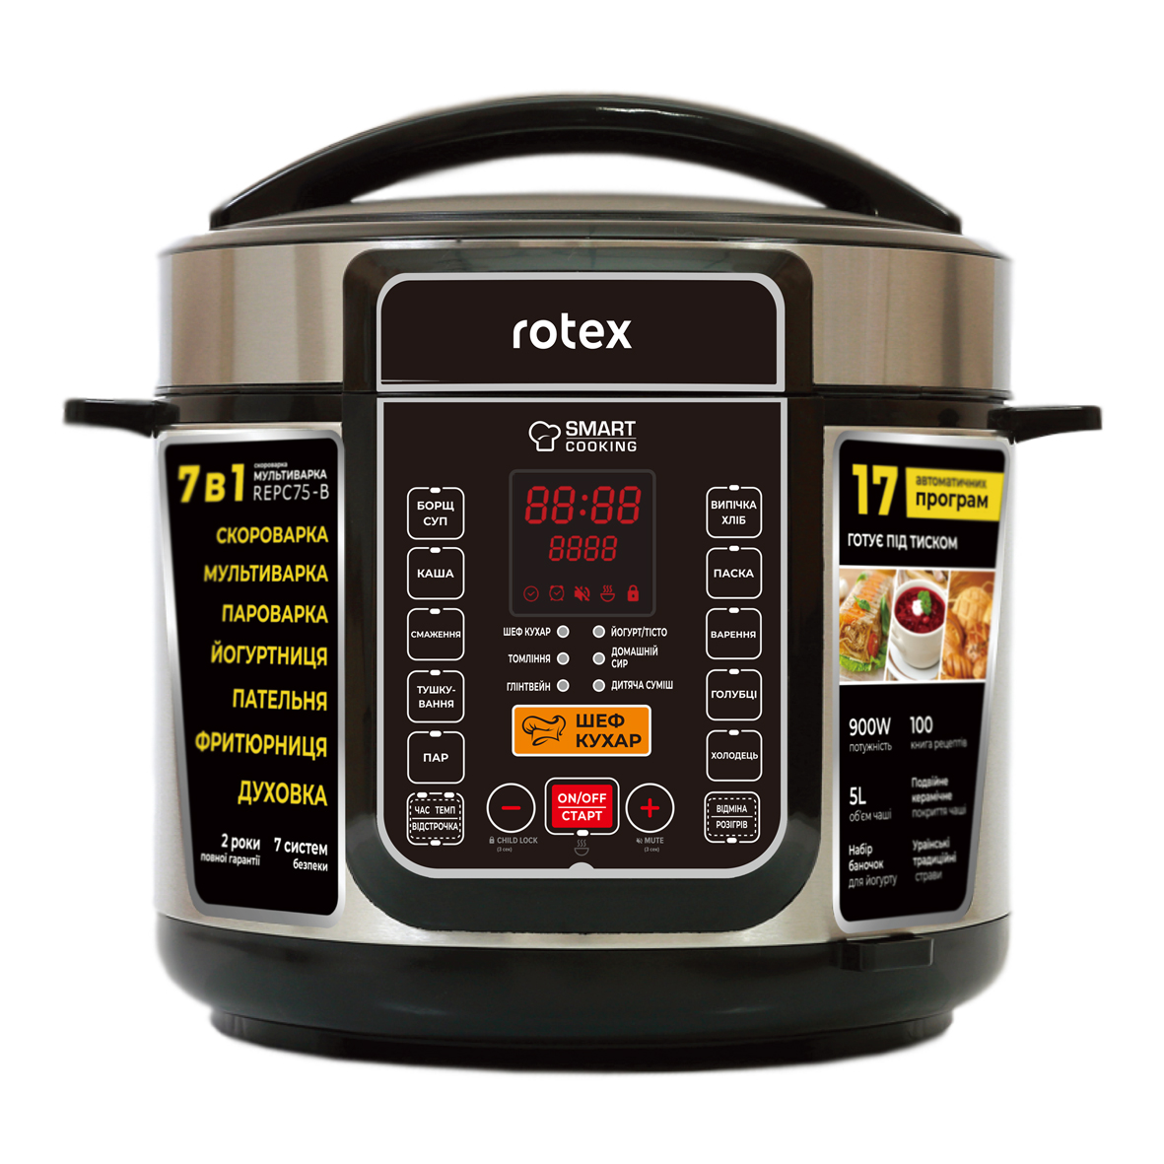
REPC75-B з функціоналом Smart Cooking
Потужність 900 Вт
Об'єм чаші 5 л
Покриття чаші: подвійне антипригарне
Електронне управління
Набір функцій Smart Cooking
17 програм: (ШЕФ КУХАР, Борщ / Суп, Каша, Тушкування, Пар, Випічка/Хліб, Варення, Смаження, Паска, Голубці, Холодець, Томління, Глінтвейн, Йогурт/Тісто, Домашній сир, Дитяча суміш, Розігрів.)
Алюмінієва пароварка, кришка для чаші, баночки для йогурту
Книга з 100 рецептів
Шнур живлення довжиною 1.2 м
Захист від перегріву
Корпус: нержавіюча сталь. Колір пластика: чорний.

Slide 33
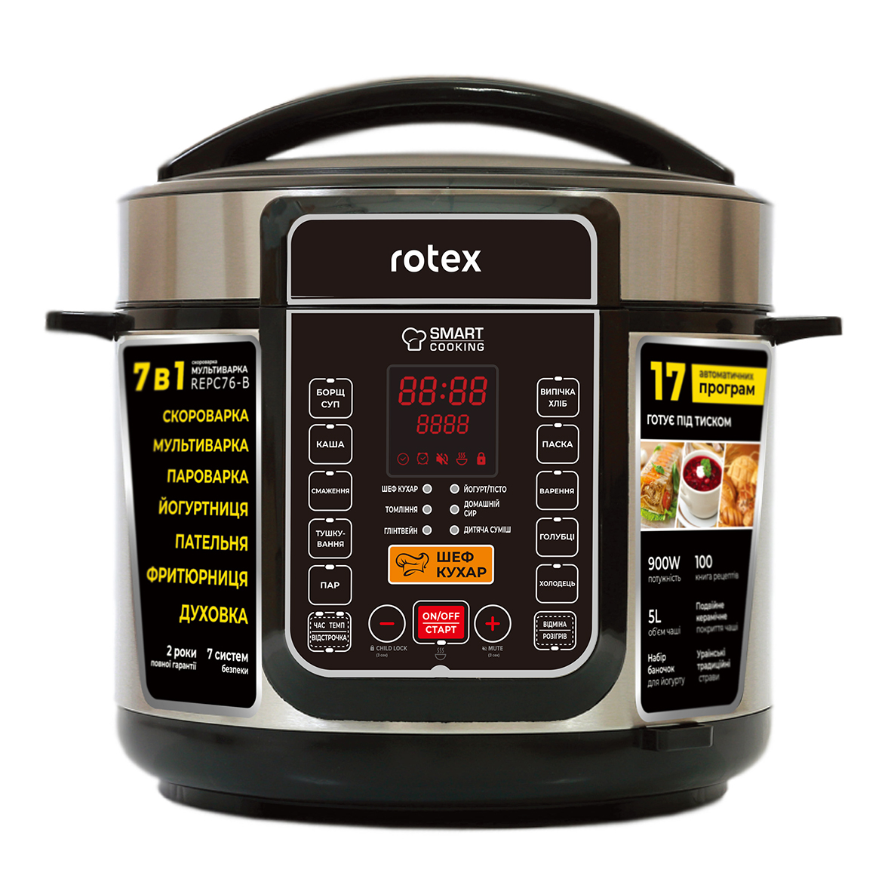
REPC76-B з функціоналом Smart Cooking
Потужність 900 Вт
Об'єм чаші 5 л
Покриття чаші: подвійне керамічне
Електронне управління
Набір функцій Smart Cooking
17 програм: (ШЕФ КУХАР, Борщ / Суп, Каша, Тушкування, Пар, Випічка/Хліб, Варення, Смаження, Паска, Голубці, Холодець, Томління, Глінтвейн, Йогурт/Тісто, Домашній сир, Дитяча суміш, Розігрів.)
Алюмінієва пароварка, кришка для чаші, баночки для йогурту
Книга з 100 рецептів
Шнур живлення довжиною 1.2 м
Захист від перегріву
Корпус: нержавіюча сталь. Колір пластика: чорний.

Slide 34
Дякуємо за увагу!
ВІДДІЛ ПРОДАЖІВ
(044) 207-10-43 (вн.1028)
sale@rotex.ua
СЕРВІСНЕ ОБСЛУГОВУВАННЯ
(044) 207-10-47
support@rotex.ua
Україна, м. Київ

